Slide 1
统编版初中历史七年级（下） 第二单元 《辽宋夏金元时期：民族关系发展和社会变化》
第9课 宋代经济的发展

Slide 2
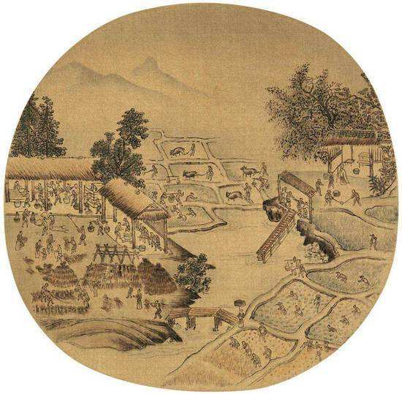
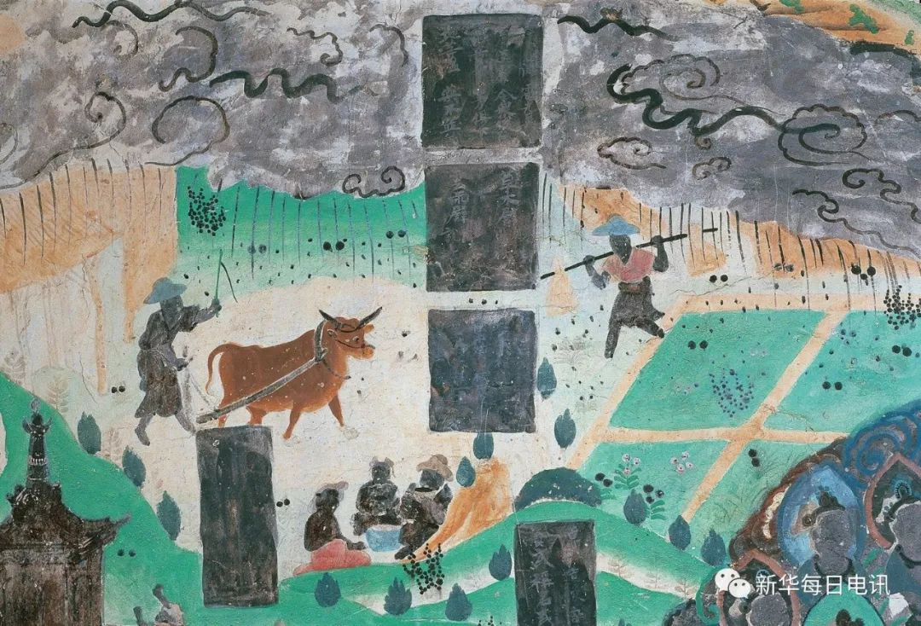
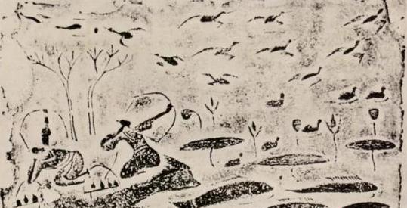
《耕获图》（宋）
《耕作图》
《弋射收获图》

Slide 3
《耕获图》（宋）

Slide 4
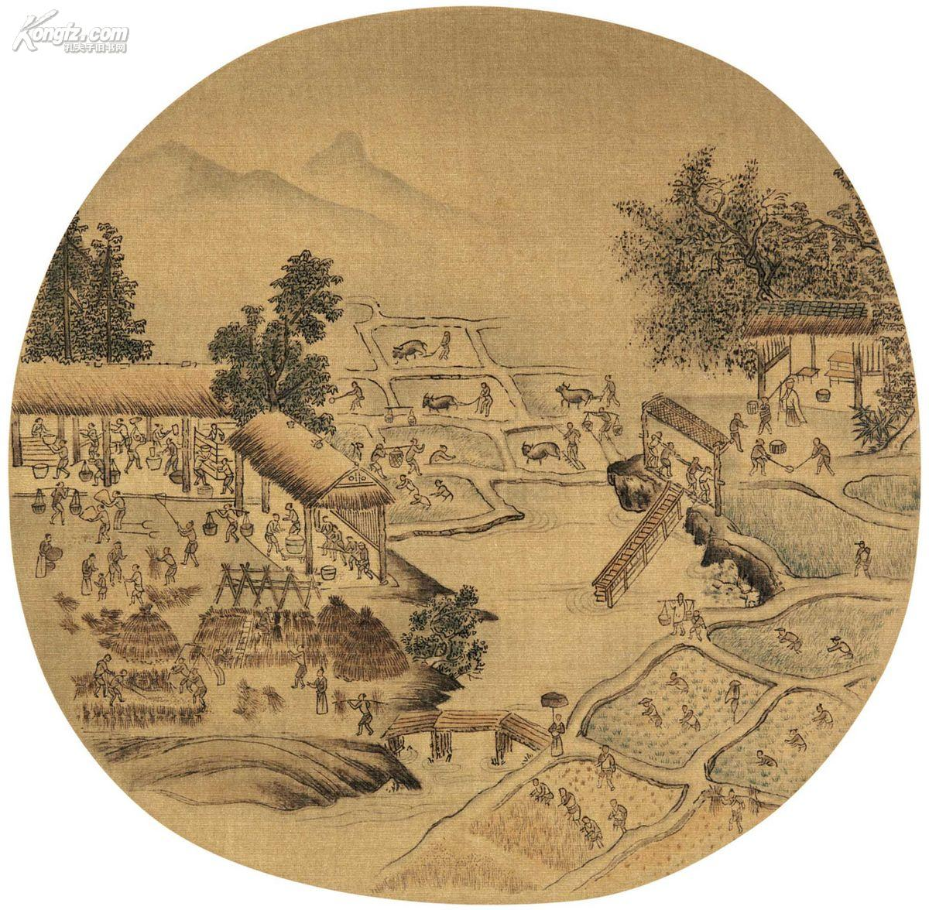
耕
获
耕种
舂米
入仓
灌溉
插秧
扬场
收割

Slide 5
从历史的印记中

Slide 6
一、一幅名画反映宋代商业的发展

Slide 7
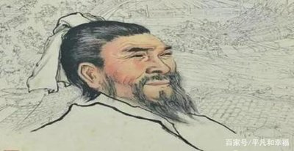
材料一 翰林张择端，字正道，东武人也。幼读书，游学于京师，后习绘事。本工其界画，尤嗜于舟车、市桥郭径，别成家数也。按向氏《评论图画记》云:《西湖争标图》、《清明上河图》选入神品。
—— 张著（金）

Slide 8
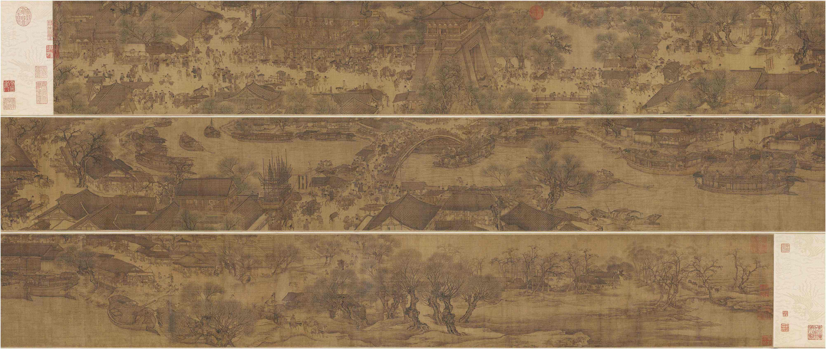
《清明上河图》

Slide 9
自主学习，看谁做得又快又好
类别 |  | 发展成就
商业 | 都市商贸 | 最大的商业都市是 和杭州 出现早市、 、 、市镇
 | 海外贸易 | 闻名世界的大商港 、 。 商船最远到达 和 东海岸 朝廷鼓励海外贸易，设立 管理贸易。 南宋时 在财政收入中占有重要地位
 | 货币 | 北宋时期 出现世界上最早的纸币 。
开封
夜市
草市
广州
泉州
阿拉伯半岛
非洲
市舶司
外贸所得
四川
交子

Slide 10
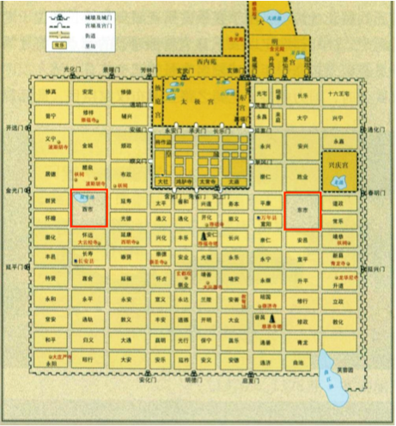
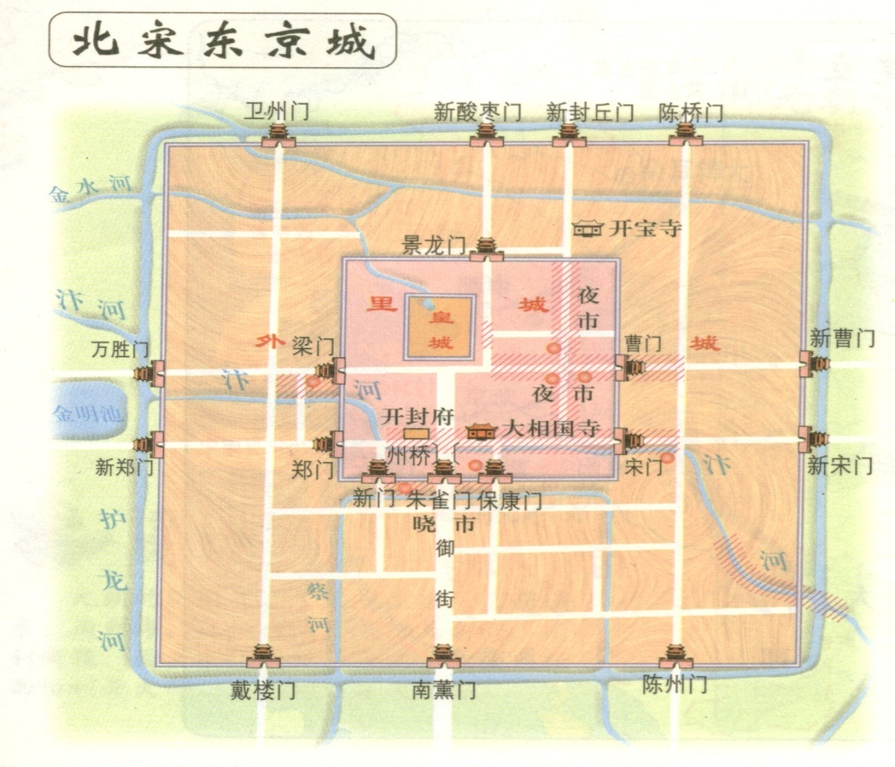
观察一
西市
东市
唐长安城示意图
空间不受限制，市坊不再分离

Slide 11
观察二
材料二 “凡市,以日中击鼓三百响, 而众以会;日入前七刻,击钲(zhēng)三百声,而众以散。” ——《唐六典》
材料三 茶坊五更点灯，博易、买卖衣物、图画、花环、领抹之类，至晓即散，谓之“鬼市子”。 ——孟元老《东京梦华录》
材料四“杭城大街买卖昼夜不绝，夜交三四鼓，游人始稀，五更钟鸣，卖早市者又开店矣。” ——《梦梁录》
经营时间不受限，出现早市和夜市。
Notes:
4鼓，1-3点。5更，3-5点。

Slide 12
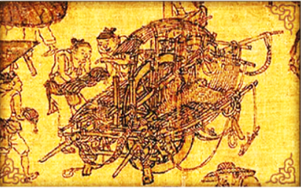
观察三
材料五（北宋开封）金银彩帛交易之所，屋宇雄壮，门面广阔，望之森然，每一交易，动即千万，骇人闻见。
——孟元老《东京梦华录》
《清明上河图》局部图
串车
（运钱车）
Notes:
每一交易，动即千万，骇人闻见。
—《东京梦华录》

Slide 13
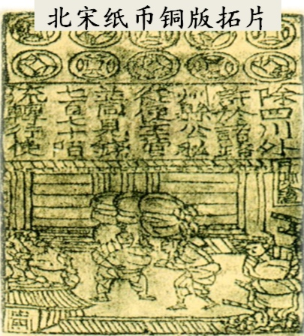
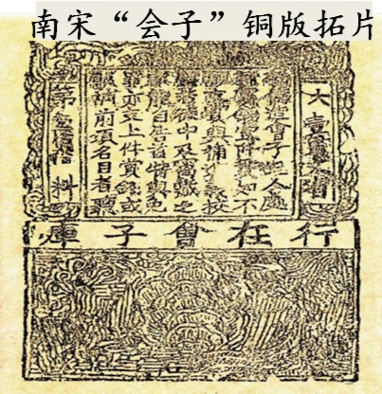
Notes:
北宋前期四川地区出现“交子”，这是世界上最早的纸币。
比西方国家发行纸币要早六七百年

Slide 14
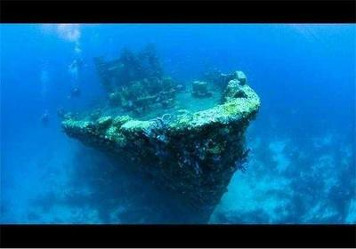
迄今为止世界上发现的海上沉船中年代最早、船体最大、保存最完整的远洋贸易商船。
南海一号

Slide 15
看视频学知识
宋代海外贸易具有怎样的特点？

Slide 16
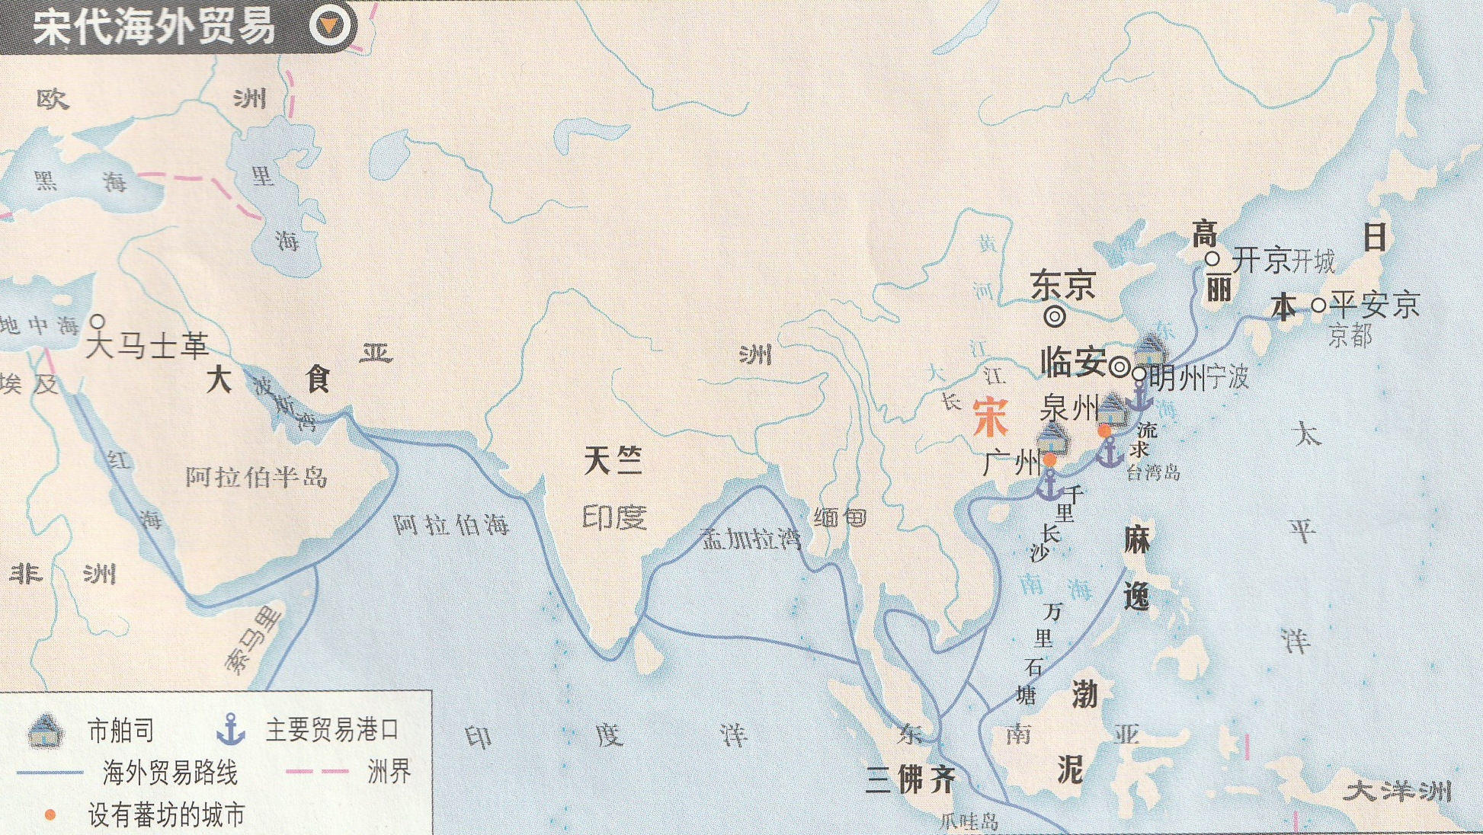
材料六 与宋朝通商贸易的国家有五十多个，宋高宗曾说,市舶之利动以百万计。
——关履权《宋代广州的海外贸易》

Slide 17
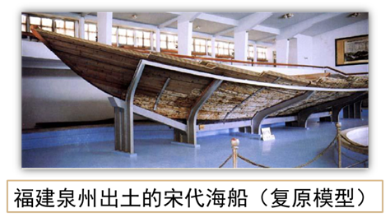
材料七 舟如巨室，帆若垂天之云，舵长数丈，一舟数百人，中积一年粮，豢豕酿酒其中。
——（宋）周去非《岭外代答》

Slide 18
二、一艘船彰显宋代手工业的发达

Slide 19
类别 |  | 发展成就
手工业 | 纺织业 | 南方胜过北方； 的工具改进和品种的增多
 | 制瓷业 | 定窑、 、瓷都 ， 南宋制瓷业中心是江南地区。
 | 造船业 | 处于 地位，技术配备先进；建有世界最早的 。
丝织业
棉纺织业
汝窑
景德镇
世界领先
船坞

Slide 21
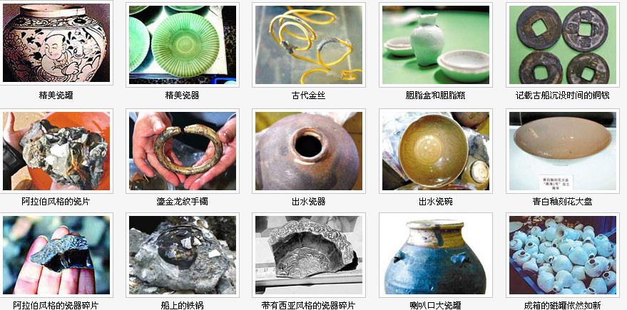
南海一号的瓷器

Slide 22
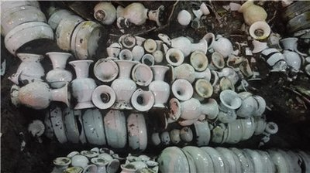

Slide 24
三、一个人以农为本，心怀天下

Slide 25
类别 |  | 发展成就
农业 | 粮食作物 | 产量跃居粮食作物首位，越南传入 ，谚语“ ” 复种技术、秧马
 | 经济作物 | 南方普遍种植 ； 种植从南方向北推进。
水稻
占城稻
苏湖熟，天下足
茶树
棉花

Slide 26
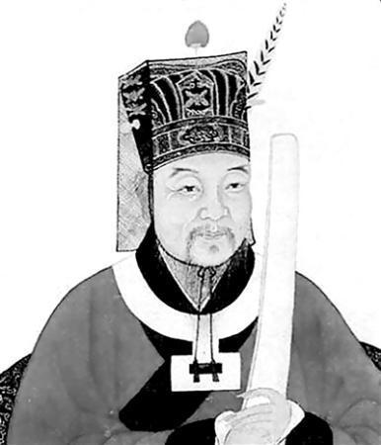
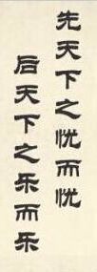
范仲淹，苏州吴县人。北宋杰出的思想家、政治家、文学家。

Slide 27
材料八 他将治水与治田相结合，妥善地解决了蓄水与泄水、挡潮与排涝的关系，保障了苏、常、湖、秀四州的农业生产，使人民安居乐业。常熟福山等地的人们为了不忘范仲淹的恩德，将浦闸成为“范公闸”，修筑的圩堤叫做“范公圩”。
——王恩楠《范仲淹与苏州》
重视兴修水利

Slide 28
材料九 范仲淹任苏州知府时，一州之田凡3万40倾，一般可收700多万石。但当时东南地区上缴中央的租……，数达600万石，全出自苏州。
——钱穆《中国经济史》

Slide 29
材料十 （宋真宗）以江淮、两浙稍旱即水器不冀，遣使就福建取占城稻三万斛，分给以为种……稻比中国者，穗长而无芒，粒差( 梢 )小，不择地而生。”
——《宋史·食货志》
引进新品种
材料十一 吴中（苏州、湖州即太湖流域）厥（掘）壤沃，……稻一岁再熟，……耕无废圩（墟）
——吴泳（宋）
复种技术推广

Slide 30
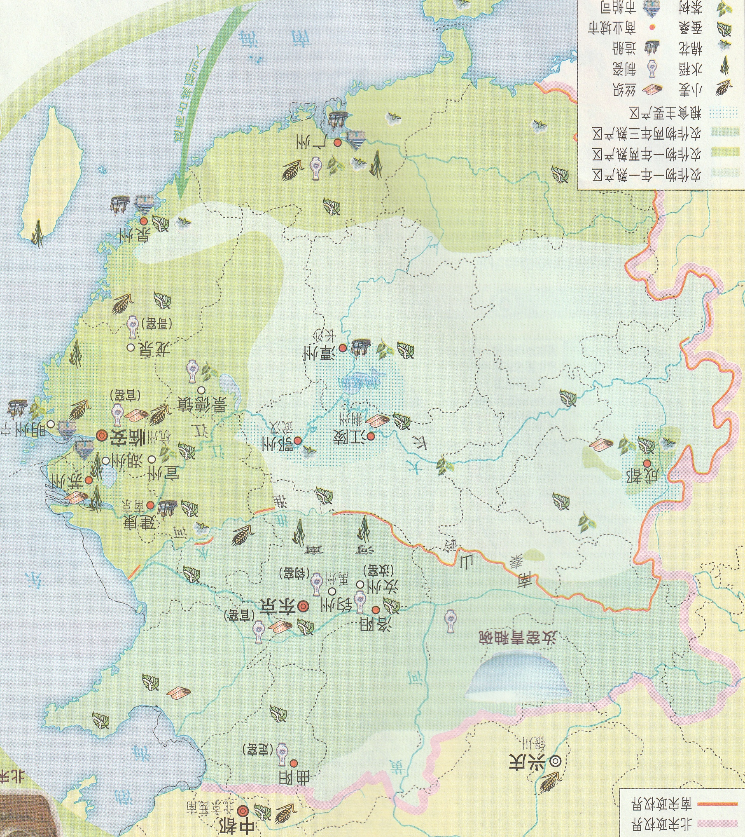
根据地图进行对比，宋代经济地域分布发生了什么变化？
丝织中心
苏湖粮仓
商业中心
制瓷中心
世界商港
宋代经济分布图

Slide 31
类别 |  | 发展成就
农 业 | 粮食作物
 | 经济作物
手 工 业 | 纺织业
 | 制瓷业
 | 造船业
商 业 | 都市商贸
 | 海外贸易
 | 货币
集中区域
一、宋代经济发展的表现
苏州、湖州
南方水稻产量居粮食作物首位，复种技术得到推广
福建、成都平原
南方各地普遍种植茶树；棉花种植业由南向北推进
四川、江浙、海南岛
四川、江浙地区的丝织生产发达；棉纺织工具的改进和棉纺织品品种的增加
江西、江南地区
众多名窑；景德镇瓷都；南宋制瓷业中心在江南地区
南方地区
广州、泉州、明州
广州、泉州、明州的造船业世界领先；世界最早的船坞；指南针技术的运用
杭州
大都市开封和杭州；街市、早市、夜市、草市、市镇等各类商贸区出现
广州、泉州
大商港广州、泉州；对外贸易范围扩大；外贸收入成为财政收入的重要来源
四川
世界上最早的纸币——交子

Slide 32
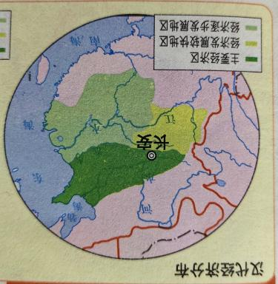
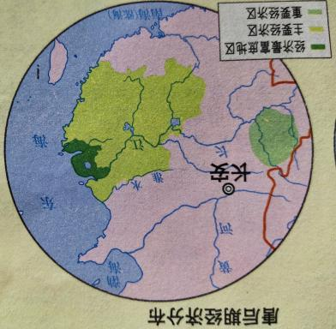
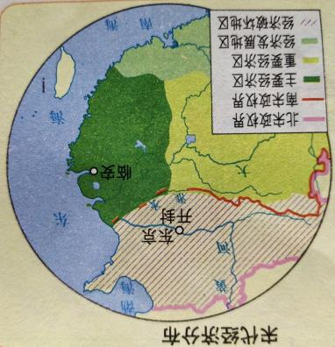
国家根本，仰给东南，——《宋史》
北
南
《中国历史地图册》
《中国历史地图册》
《中国历史地图册》

Slide 33
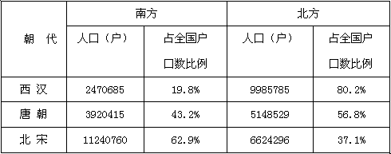
活动：探究经济重心南移的原因
材料十二 唐后期，安史之乱与藩镇割据混战使关中地区经济受到严重破坏。其后，北方历经靖康之难、宋金对峙、蒙古灭金，战乱不休。
北方战乱频繁，南方相对安定
材料十三
北方人口南迁，南方劳动力充足
材料十四 宋朝时的南北气温普遍变低，南方变幅小于北方，雨水充沛，较适农作物的生长。
——材料十二、三、四据张岂之《中国历史》
南方自然条件优越
材料十五 南宋政府，又奖励州县官兴修陂（bei）塘堤堰等水利灌溉工程,当时的州县官大抵(都)兼“提举圩（wei）田”或“主管圩田”的职务。 ——翦伯赞《中国史纲要》
政府政策的推动

Slide 34
从历史的印记中

Slide 35
谢谢 ！

